Slide 1
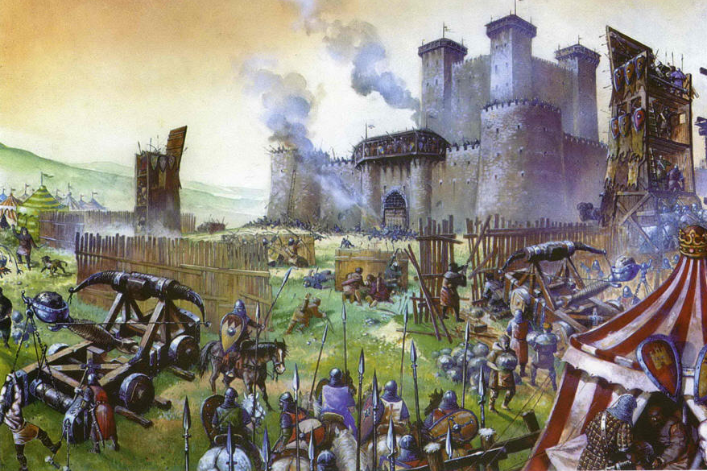
ВИНИКНЕННЯ ТА РОЗВИТОК РАННЬОФЕОДАЛЬНОЇ ДЕРЖАВИ ТА ПРАВА

Slide 2
ЗМІСТ
1.Основні риси феодалізму.
2. Держава та соціальний склад Візантійської імперії.
3. Держава та соціальний склад франків.
4. Держава та соціальний склад країн Європи

Slide 3
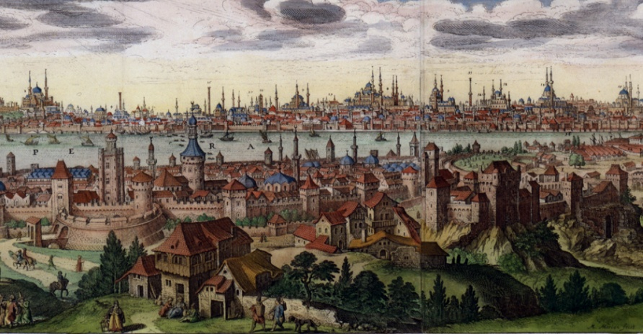
1.Основні риси феодалізму

Slide 4
Епоха середньовіччя
період в історії суспільства, держави і права, який починається з падіння Західної Римської імперії (476 р.)
Кінець періоду середньовіччя
XVI – XVIII ст. - для країн Заходу
ІІ/XIX – поч. XX ст. - для країн Cходу
Феодалізм
суспільно-економічна формація, яка виникла в результаті розпаду первіснообщинного або рабовласницького ладу

Slide 5
Термін «феодалізм»
вперше з’явився у французькій літературі періоду Великої буржуазної революції. Він тлумачиться від французького feodalite, який у свою чергу пов’язаний із середньовічним німецьким feudum (земельне володіння)
Право власності на землю визначалось новою соціальною структурою феодального суспільства, основними класами якого стали феодали і селяни

Slide 7
У своєму розвитку феодальна держава Західної Європи пройшла ряд етапів, критерієм поділу на які є форма правління.
Типовою формою феодальної держави була монархія

Slide 10
Особливості абсолютизму у країнах ЗЄ

Slide 11
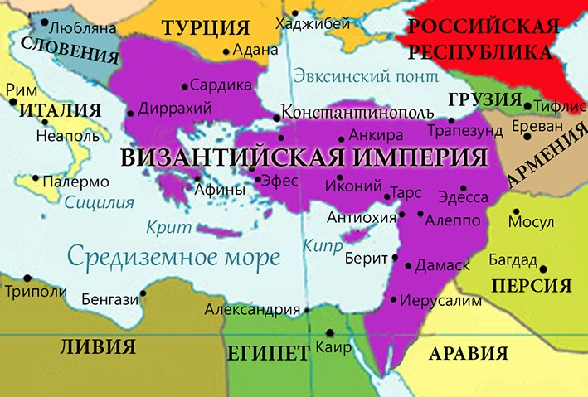

Slide 12
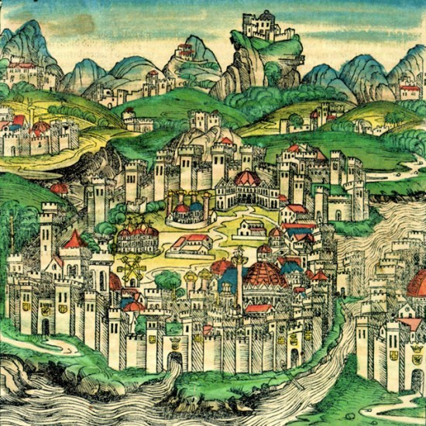
Візантійська імперія була єдиною давньою державою в Європі та Передній Азії, апарат влади якої уцілів в епоху великого переселення народів.
Візантія була наступницею Римської імперії, але її класова структура докорінно змінилась в VII-XI ст.
З рабовласницької держави Візантія поступово перетворилась на феодальну.
Пізньоримські інститути, як розгалужений апарат центральної влади, податкова система, правова доктрина непорушності імператорської єдинодержавності, збереглись в ній без принципових змін, і це багато в чому зумовило своєрідність шляхів її історичного розвитку

Slide 13

Візантійська імперія
Середньовічна держава, східна частина Римської імперії
У староруських і старослов'янських літописах також вживаються назви Християнське і Грецьке царство.
Ще одна назва цієї держави - Романія, від якої походить назва сучасної балканської країни - Румунії.
Політичні діячі та філософи Візантії не втомлювались повторювати, що Константинополь - Новий Рим, що їх країна - Романія, що вони самі - ромеї, а їх держава - єдина (Римська) бережена богом імперія

Slide 14
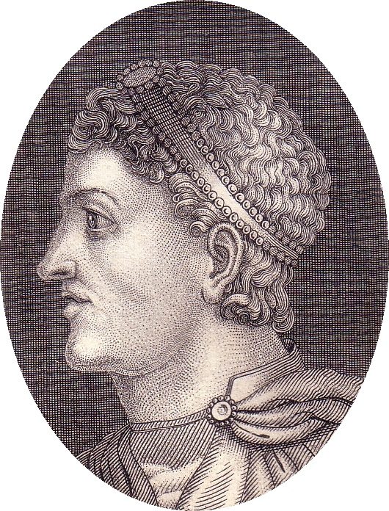
Початком Візантійської імперії вважається 395 рік, коли імператор Феодосій I розділив Римську державу на дві частини
Східну і Західну

Slide 15
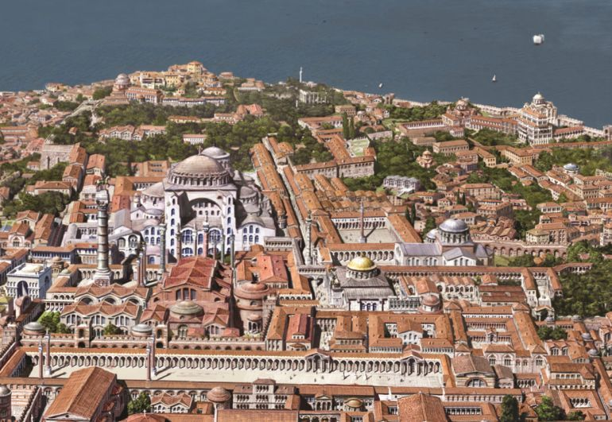
Столицею Східної частини став Константинополь (перейменовано в 330 р. старе грецьке місто Візантія).
У кращі часи - до початку арабських завоювань (VII ст.) - імперія включала великі території на Сході: Палестину, Сирію, Месопотамію (нині Ірак). Єгипет. Після того як араби відвоювали ці землі, імперія зосередилася на Балканах і в малій Азії (нинішня Туреччина)

Slide 16
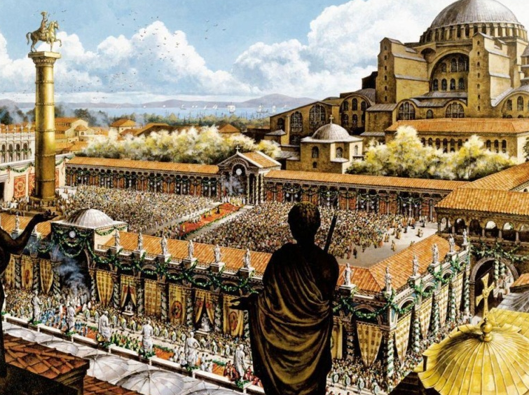
Державний та суспільний устрій Візантійської імперії

Slide 17
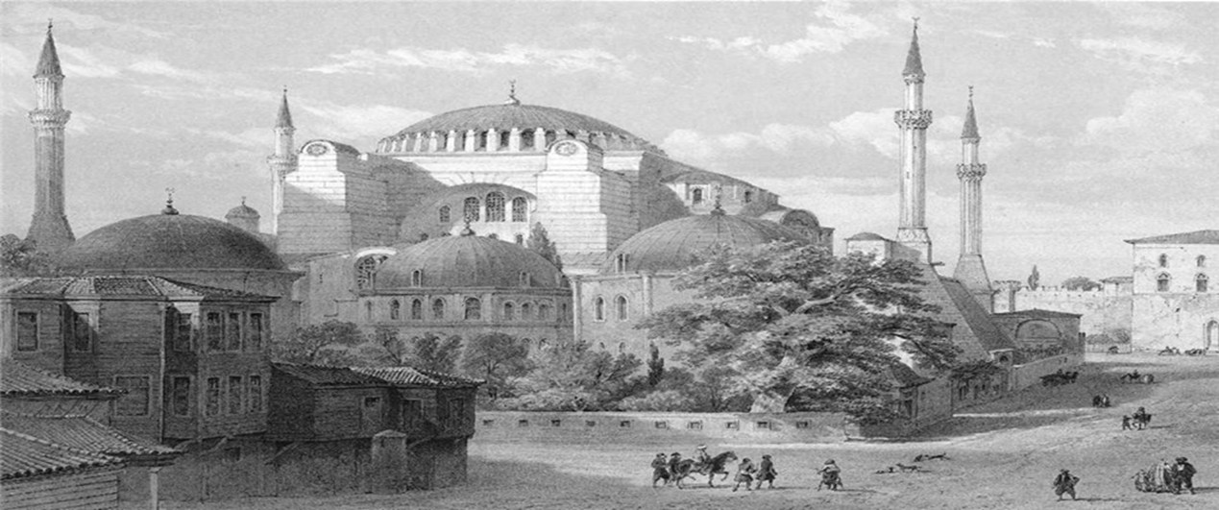
Періодизація історії Візантії

Slide 19
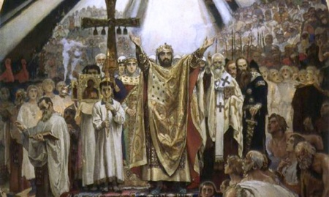
Державний устрій
Візантії

Slide 21
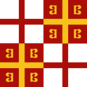
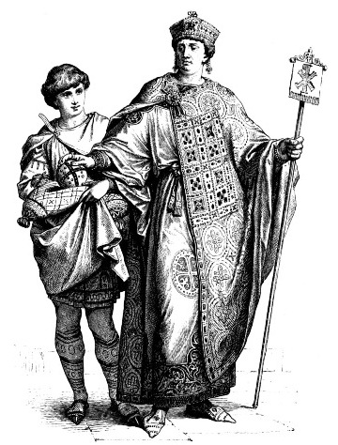

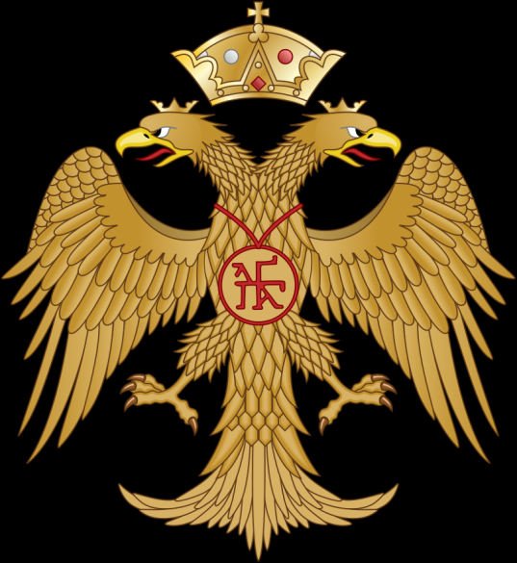
Візантійська імперія була централізованою державою.
На чолі держави був імператор

Slide 22
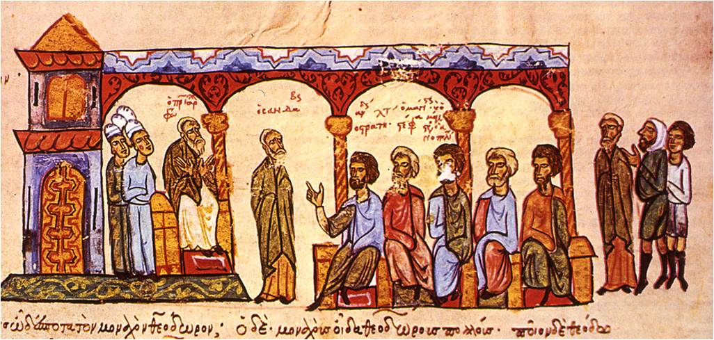
За вченням візантійської церкви імператор отримав свою владу від бога, його особа вважалася священною.
Церква грала в Візантії дуже важливу роль. Константинопольський патріарх був другою особою в державі після імператора і мав великий вплив на політичне життя в країні

Slide 23
На чолі держави стояв імператор (мав титул василевс), якого з VII ст. почали називати автократором, тобто самодержцем.
Його вважали правителем «милістю Божою», яка сходила на нього через волевиявлення народу. Тому імператором могла стати людина, яка належала до будь-якого народу, будь-якого стану, але обов’язково мала бути християнином.
Символами влади імператора діадема (подвійна корона з хрестом посередині), скіпетр і держава (золота куля), червоний плащ (багряниця) із зображенням двоголових орлів, червоні чоботи і мішечок із землею

Slide 24
Теорія божественного походження імператорської влади, що зображала імператора «помазаником божим», живим символом врученого богом царства, оточувала його ореолом святості, відділяючи непрохідною гранню від інших «смертних». Кожен вид державної діяльності розглядався як служба імператору, а всі урядовці вважались його слугами.
Спеціально розроблений пишний придворний церемоніал повинен був підкреслювати велич і недосяжність імператорської влади, як і його обшитий дорогоцінним камінням і золотом одяг, взуття, корона, скіпетр тощо.
Імператорська влада була владою візантійського народу, довіреною народом даній особі

Slide 25
Важливим фактором, який забезпечував вплив Сенат на правителів і політику держави, була виборність імператора. Саме вибори Сенатом перетворювали їх у "законних" правителів. Проголошення нового імператора "Сенатом, армією і народом", а з V ст. ще й коронація його патріархом вважались необхідною "конституційною" процедурою утвердження законності його влади.
У випадку конфронтації з імператором, незадоволенням його політикою, Сенат, армія і "народ" могли скинути його. Це зобов'язувало імператора братії до уваги інтереси правлячої верхівки

Slide 26
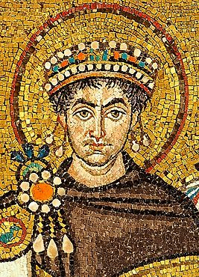
Імператори
Юстиніан
правив Візантією з 527 р. по 565 р.
Єдина влада, єдиний закон, єдина релігія.
Будував храми, монастирі,
Боровся з язичництвом.
Врегулював звід законів.
Розширив кордони.

Slide 27
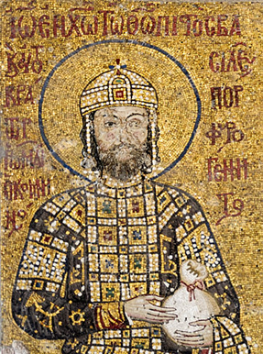
Імператори
Іоанн веде активну експансіоністську політику, відновлював імперію територіально, якою вона була до поразки під Манцикертом у 1071 р. Відвоював у турків у 1133–1135 рр. частину візантійських територій, завойованих ними раніше
ІОАНН II КОМНІН
1087 - 1143 рр.

Slide 28
Функції імператора (світські)
законодавча, виконавча і судова влада
Функції імператора (церковні справи)
скликав церковні собо­ри, призначав вищих посадових осіб церкви
Константинопольський патріарх
друга особа у державі, яка мала вплив на політичне життя держави

Slide 29
У Візантії не був визначений порядок спадкування престолу
Формально імператора обирав сенат, армія і «народ»
Коронація патріархом
Пануючі верстви й армія вчиняли дворцеві перевороти й убивали імператорів та садили на престол своїх ставлеників

Slide 30
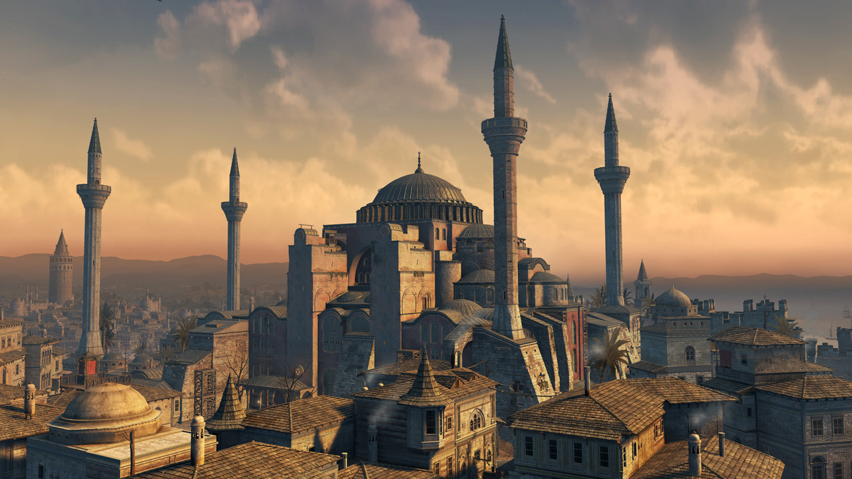
Вищі
органи
влади
Синод
Сенат
Консисторія

Slide 31
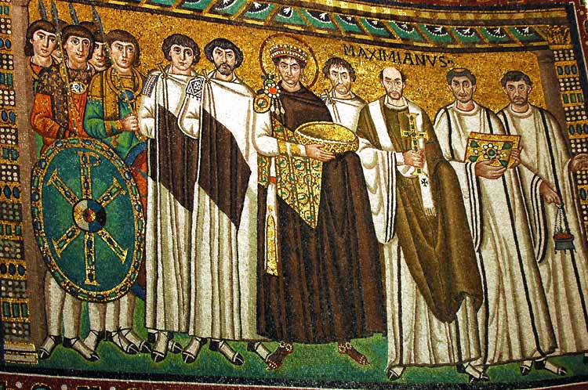
Консисторія
Державна Рада
поточні питання державного управління, судові функції

Slide 32
Державна рада
Очолювала центральне державне управління.
ДР складалася з вузького кола осіб - вищих цивільних і військових урядовців, яких призначав імператор. Цей орган щодо імператора мав дорадчий х-р і скликався останнім при необхідності, був оперативнішим порівняно зі Сенатом.
Члени ДР супроводжували імператора під час його частих, довготривалих поїздок по країні.
Діяльність ДР забезпечувала оперативність у розв'язанні основних поточних справ. Іноді цей орган засідав у ширшому складі: запрошувалися представники Сенату

Slide 33
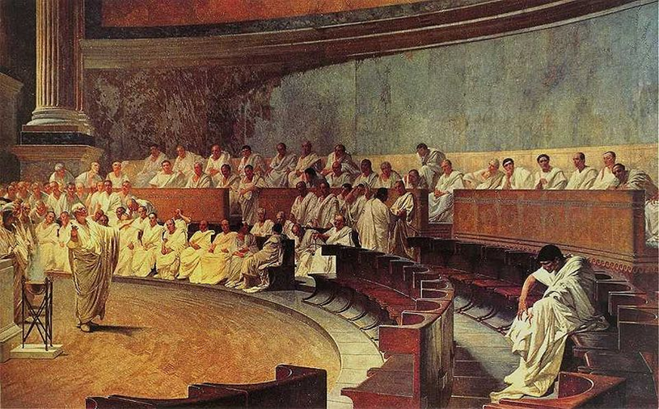
Сенат або синкліт
обговорював питання зовнішньої і внутрішньої політики
розглядав законопроекти, які після затвердження імператором отримували силу закону
призначав вищих посадових осіб, здійснював судові функції по кримінальних справах
Сенат складався з 200 осіб

Slide 34

Сенат в ІХ-Х ст.
в політичному житті вирішальну роль не грав.
За правління Лева VI (886-912 рр. )
Сенат втратив право розглядати законопроекти і призначати вищих посадовців

Slide 35
Територія Візантії поділена на дві префектури Східну і Іллірійську
Іллірійська префектура Балканський півострів
Східна префектура
Мала Азія, Понт, Фракія

Slide 36
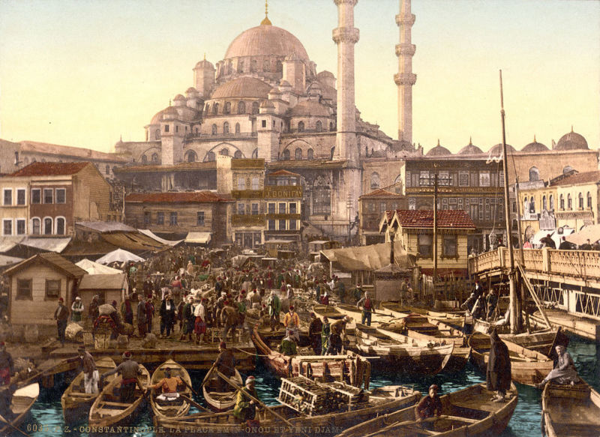
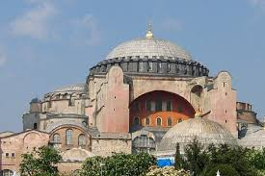
Візантія у середні віки мала найбільшу кількість міст серед усіх тогочасних держав.
У містах утворювалися об’єднання (корпорації) купців і ремісників, подібні до європейських цехів, але контрольовані державою.
Держава встановлювала критерії якості виробів, ціну, кількість виготовленої продукції, час торгівлі. Той, хто не входив до корпорації, не мав права торгувати доти, доки не будуть продані товари об’єднання ремісників.
Голови об’єднань підтримували порядок і наглядали за своєчасною сплатою державних податків. Візантійські купці мали налагоджені зв’язки з усіма країнами Середземномор’я, Чорноморського регіону, Дворіччя, Центральної Азії

Slide 37
Центральний апарат управління
начальник палацу, квестор
два комити фінансів
два префекти Преторії
префект столиці
два магістри армії

Slide 38
Префекти
преторія
фінанси
адміністрація
суд
керування Малою Азією, Понтом і Фракією, Балканським півостровом
Компетенція

Slide 39
Начальник палацу
командир палацової гвардії, завідував охороною імператора, особистою канцелярією, державною поштою і зовнішньополітичною діяльністю, контроль над поліцією і нагляд за чиновниками.
Квестор
голова Консисторії, відав розробкою імператорських указів, судова влада
Два магістри армії
Один - піхота, другий - кіннота

Slide 40
Префект столиці, епарх
очолював Константинополь з прилеглою сільською округою, яка становила самостійну адміністративну одиницю, безпосередньо підпорядковувався імператору. Одночасно він був головою сенату.
Два коміти фінансів
один з комітів управляв державною скарбницею, другий завідував імператорським майном

Slide 41
У VII ст. чиновництво було розділене на 60 розрядів
Вищі посадові особи логофети
На чолі адміністрації
логофет драма
Логофет драма
завідував імператорською вартою, канцелярією, поштою, шляхами сполучення, іноземними справами, поліцією

Slide 42
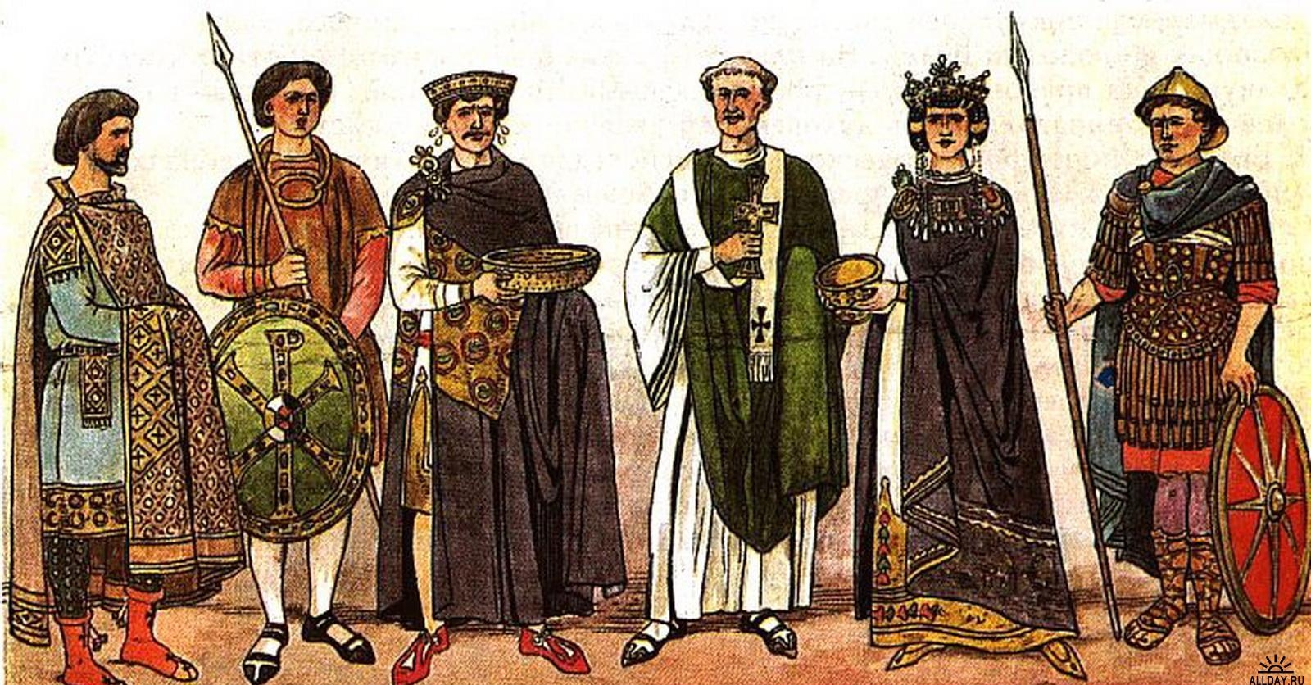
Органи місцевого управління
кінець IV - VII ст.

Slide 43
Префект

Slide 44
Місцеві громади керувалися виборними посадовцями під контролем державних чиновників
Під впливом військової загрози у регіонах утворювалися адміністративні одиниці - феми, в яких військова і цивільна влада зосереджувалася у руках командувача військовими підрозділами

Slide 45
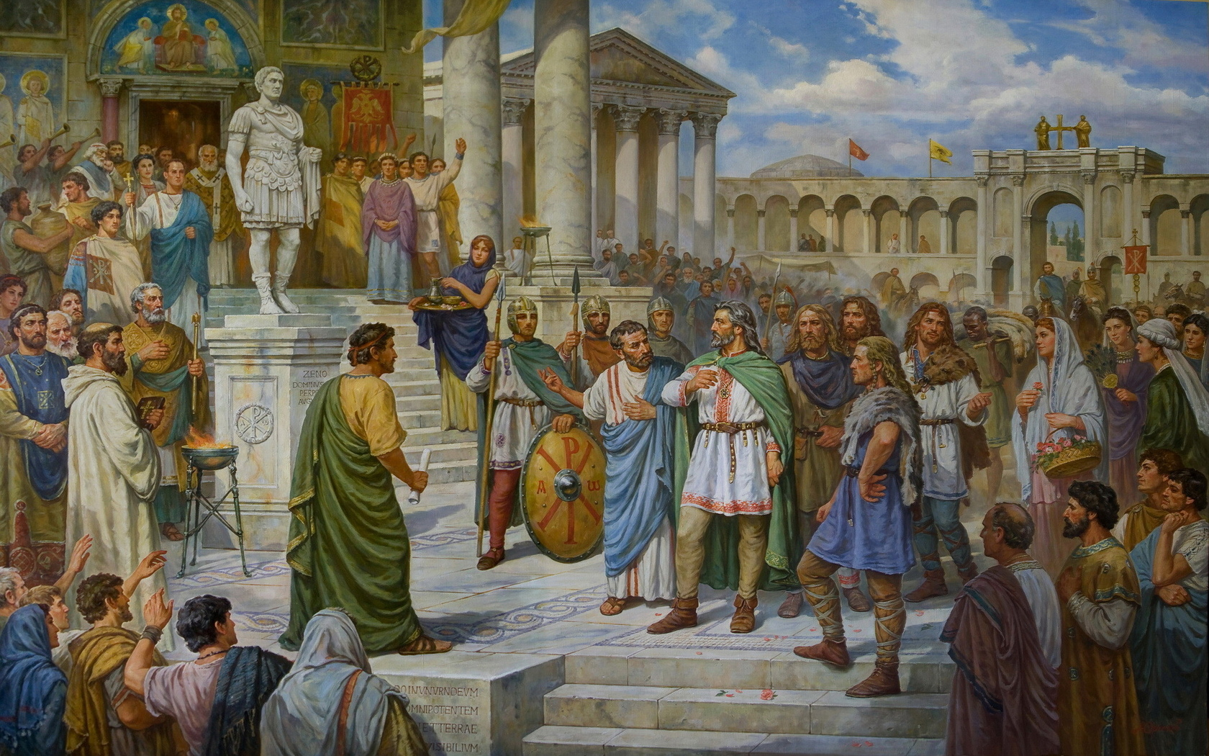
Судова система

Slide 47
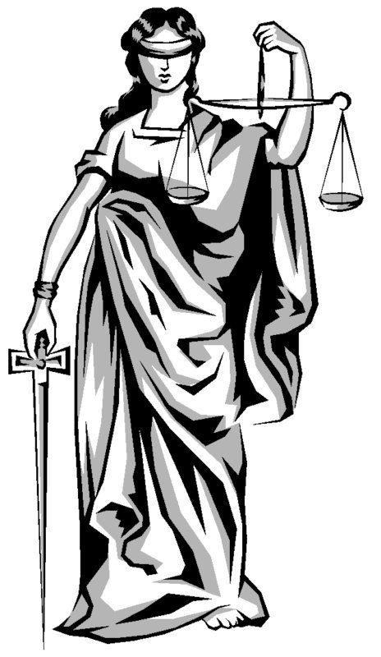
Суди
Консисторії
Імператора
Квестора
Претора
Префекта

Slide 48
Центральні суди
Суди вищих посадових осіб
Церковні суди
Суд константинопольського патріарха
Нижчі суди
У період IV-VII ст.
Суд епарха
Суд квестора
Суд протовестарія
Суд логофета генікона
Суд параталасита
Суд великого друнгарія
Суд великого доместика
Суд антіохійського патріарха
Суд митрополитів
Суд архієпископів
Суди єпископів
Суди перфектів
Суди вакаріїв
Суди президів
Общинні суди
У період VII-Xiст.
Суд протонаторія
Суд ту мархів
Суди комітів
Суди клісуархів

Slide 49
Імператорський суд
справи про найбільш тяжкі державні злочини, апеляції
Консисторія
справи про державні злочини, злочини посадових осіб
Константинопольський префект
справи членів ремісничих і торгових корпорацій
Квестор
земельні суперечки, справи про заповіти
Претор
у фемах і провінціях вища судова влада
Церковна юстиція

Slide 50
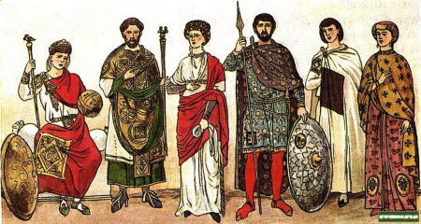
Соціальна структура Візантії

Slide 52
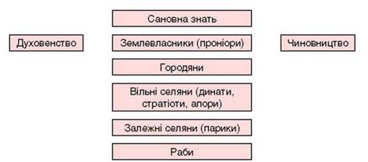
Панівний клас Візантії IV-VII ст. був неоднорідний.
Провідні економічні та соціальні позиції у Візантії займали стара сенаторська аристократія і провінційна знать, базу панування яких складала велика приватна власність на землю рабовласницького типу.
Поряд з ними високе місце в соціальній структурі візантійського суспільства займала міська муніципальна верхівка великих міст імперії, особливо столиці - Константинополя

Slide 53
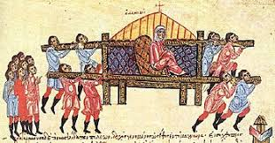
Великі землевласники
Відбували військову службу
Мали мати військові загони
Найнижчу сходинку в суспільстві посідали раби. Основним джерелом рабів були війни. Нерідко зубожілі жителі Візантійської імперії самі продавалися в рабство або продавали власних дітей.
На поч. XI ст. у Візантії остаточно сформувалася верства великих землевласників. Вони отримували дозвіл імператора на збирання державних податків, але самі їх не сплачували

Slide 54
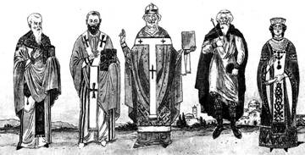
Духовенство
Патріарх
Митрополити
Архієпископи
Чепці

Slide 55
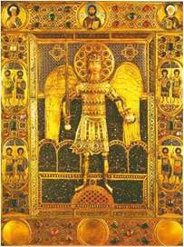
Другу сходинку посідали стратіоти - у VІІ-Х ст. вільні землероби, які мусили відбувати державну військову службу (з власним конем і зброєю). Згодом стратіоти стали основою верстви рицарів-феодалів
Третю сходинку займали апори, вільні селяни, які здавали свої землі в оренду
У Константинополі рабами торгували на площі Тавра.
Ціни на них регулювала держава. У XI ст. раб-писець коштував 50 номісм, лікар - 60, ремісник - 40, не навчений ремесла - 20-30, дитина - 10.

Slide 56
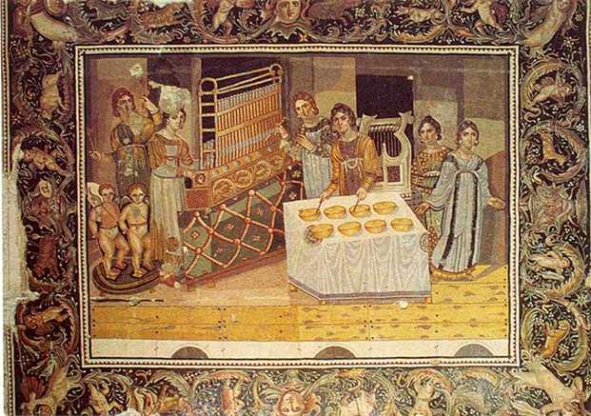
Складовою візантійського суспільства також були містії - наймані працівники.
У VIII ст. з’явилися парики. Вони були особисто вільними і не прикріпленими до землі, але сплачували податки у 2-3 рази вищі, ніж представники інших груп, і мусили відпрацьовувати панщину на землі заможних господарів
Парики не мали права
Носили зброю
Служили у війську

Slide 57
Використовувалася в Візантії форма експлуатації селян - колонат. Візантійський законодавство поділяло колонів на вільних і «приписних». Вимушені орендувати землю у великих землевласників, колони перебували в залежному від своїх панів положенні. Особливо важким було становище «приписних» колонів: вони були прикріплені до землі.
Вільні і «приписані» колони несли повинності як на користь своїх панів, так і на користь держави. Положення обох категорій візантійських колонів різко погіршується в VI ст.

Slide 58
Візантія у середні віки мала найбільшу кількість міст серед усіх тогочасних держав.
У містах утворювалися об’єднання (корпорації) купців і ремісників, подібні до європейських цехів, але контрольовані державою.
Держава встановлювала критерії якості виробів, ціну, кількість виготовленої продукції, час торгівлі. Той, хто не входив до корпорації, не мав права торгувати доти, доки не будуть продані товари об’єднання ремісників.
Голови об’єднань підтримували порядок і наглядали за своєчасною сплатою державних податків. Візантійські купці мали налагоджені зв’язки з усіма країнами Середземномор’я, Чорноморського регіону, Дворіччя, Центральної Азії

Slide 59
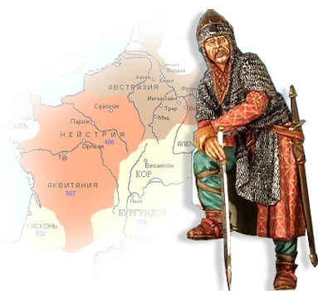
Держава франків

Slide 61
Державний устрій
франків

Slide 63
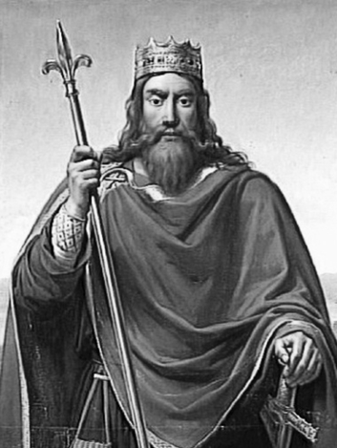
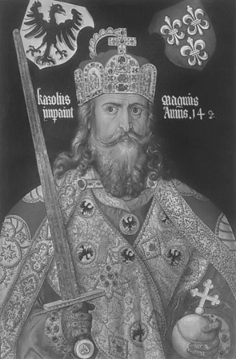
Королі
КАРЛ ВЕЛИКИЙ
742 - 814 рр.
ХЛОДВИГ
466 - 511 рр.

Slide 64
Компетенція королів
скликали народні збори, ополчення, командували ополченням
видавали загальнообов'язкові розпорядження
чинили вищий суд
збирали податки
невиконання королівського веління каралося штрафом чи калічницьким покаранням, стратою

Slide 65
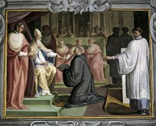
Центральний апарат управління

Slide 66
Пфальцграф
очолював королівський суд
Рефендарій
керував канцелярією
Майордом
перший сановник
Маршал
керівник королівської кінноти

Slide 67
Поступово були ліквідовані місцеві форми самоврядування
сільські збори
Країна поділена на округи на чолі з графом
Граф здійснював адміністративну, судову і військову владу в окрузі (паг)

Slide 68
Соціальна структура франків

Slide 69
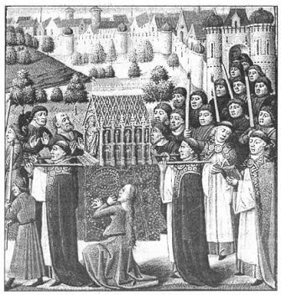

Slide 70
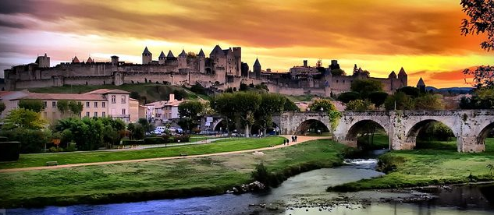
Франція

Slide 72
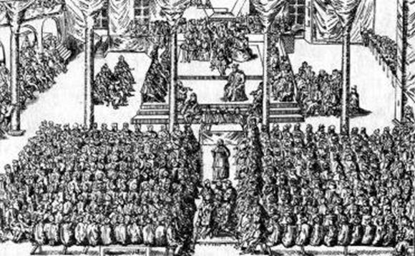
Державний
устрій

Slide 73
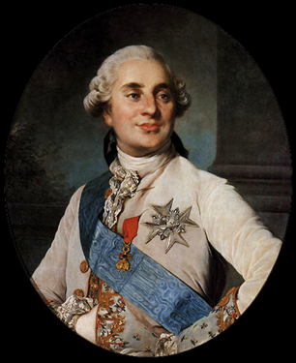
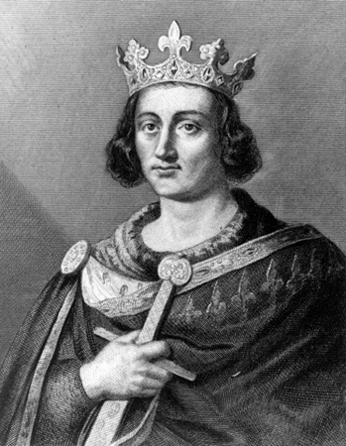
Королі
ЛЮДОВІК ІХ
1214 -1270 рр.
ЛЮДОВІК XVI
1754 - 1793 рр.

Slide 74
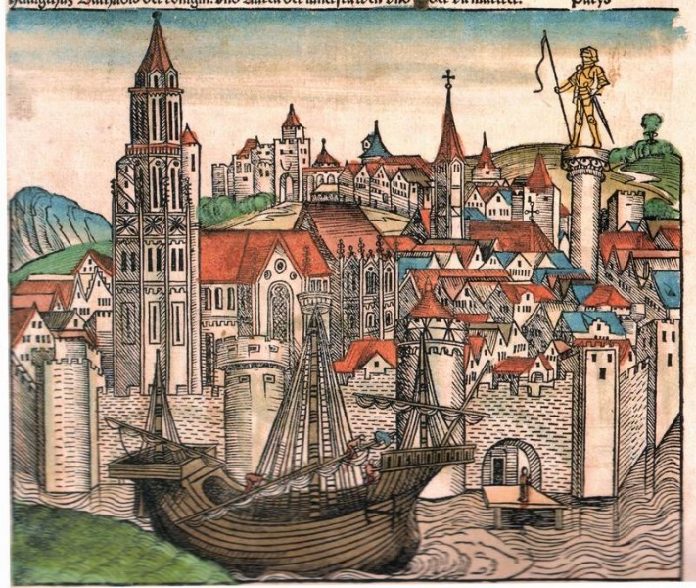
Вищі
органи
влади
Рахункова палата
Генеральні штати
Державна
рада

Slide 75
1302 р. вперше скликані Генеральні шта­ти (ГШ)
ГШ скликалися королем
1357 р. «Великий березневий ордонанс»
ГШ збиралися 2 рази на рік без санкції короля
мали право введення податків, контролю
за витратами уряду
давали згоду на оголошення війни чи укладення миру
призначали радників короля

Slide 76
СТРУКТУРА ГШ
Палата духовенства
Палата дворянства
Палата третього стану

Slide 77

Державна рада
здійснювала керівництво і контроль за окремими ланками державного апарату
Рахункова палата
орган фінансового управління.
На місцях
бальяжі і превотажі на чолі з бальї і прево
здійснювали управління, контролювали збір податків і суди

Slide 78
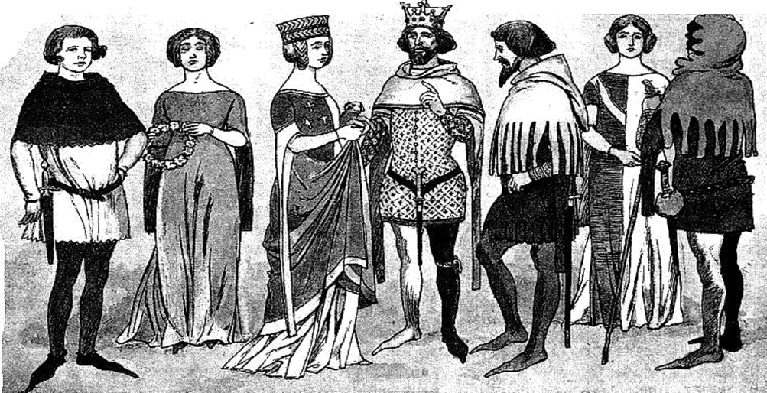
Соціальна
структура
XVI – XVIII ст.

Slide 79
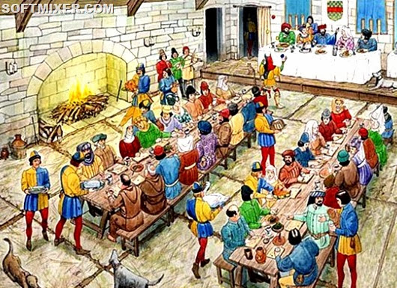

Slide 80
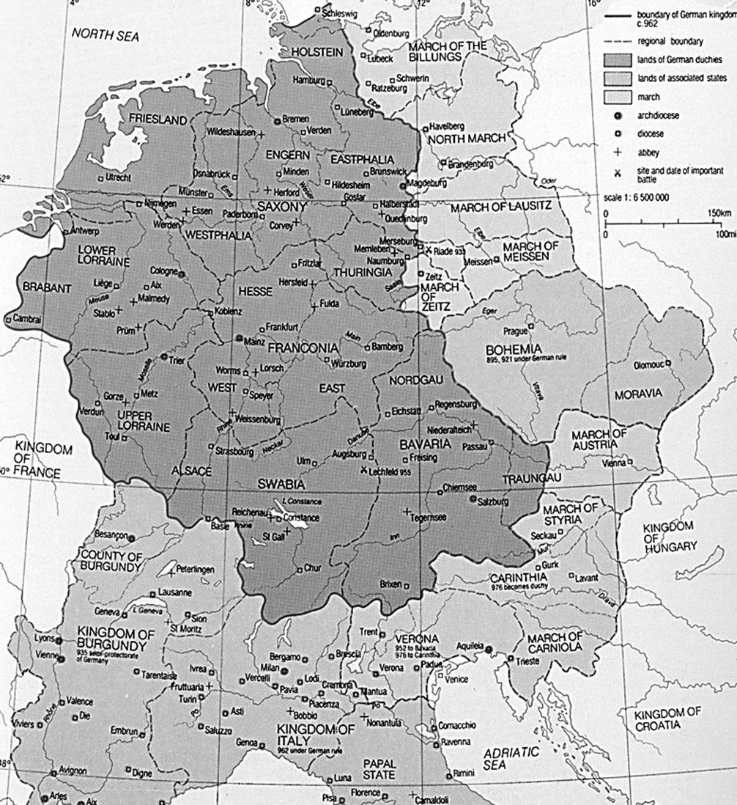
Німеччина

Slide 82
Священна Римська імперія германської нації 962 – 1806 рр.
заснована німецьким королем Оттоном І, який підкорив Північну та Середню Італію. До складу імперії входили також Чехія, Бургундія, Нідерланди, швейцарські землі тощо.
Вестальський мир 1648 р. затвердив перетворення імперії в конгломерат незалежних держав. Імперія була остаточно ліквідована під час наполеонівських війн

Slide 83
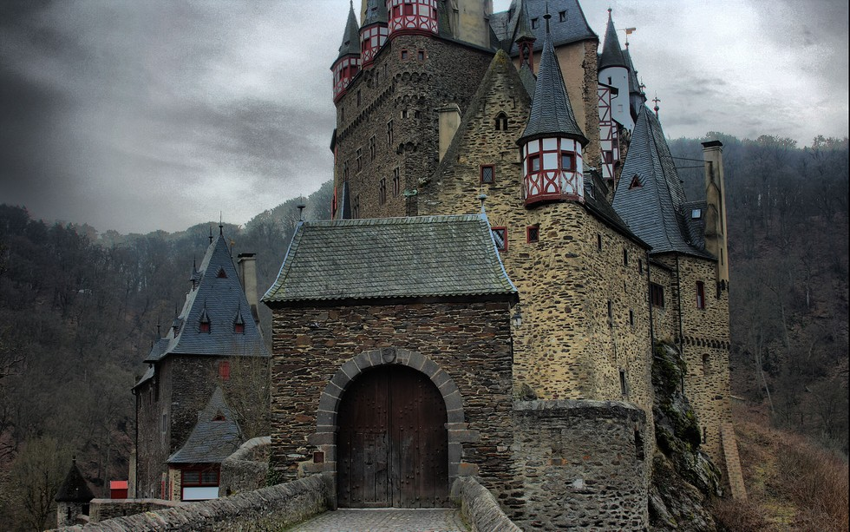
Державний устрій

Slide 85
Вищі
органи
влади
З'їзд курфюрстів
Рейхстаг
Імператор

Slide 86
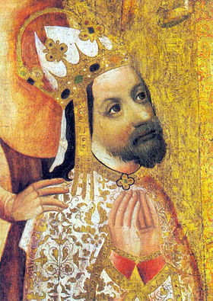
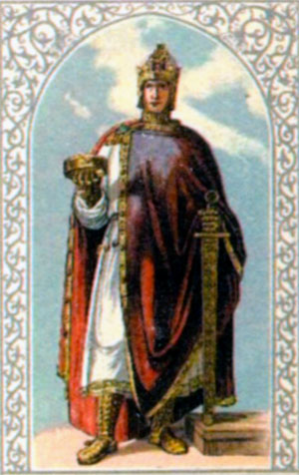
Імпеатори
Оттон І
912-973 рр.
КАРЛ IV
1316 - 1378 рр.

Slide 87
З кінця XI ст. в Германії утверджується принцип виборної монархії.
Остаточно феодальна роздробленість була закріплена «Золотою буллою» (1356 р.) при імператорі Карлі IV.
Від­повідно «булли» імператор Германії обирався колегією курфюрстів (князів-виборців).
Золота Булла закріпила за курфюрстами усі права самостійних володарів, імперія ж зберігалася як символ номінальної єдності Германії.
Імператор не міг прийняти ніяких важливих рішень без згоди курфюрстів.

Slide 88
СТРУКТУРА РЕЙХСТАГУ
курія курфюрстів
курія князів
і вільних панів
курія міст

Slide 89
Компетенція рейхстагу
встановлення земського миру
організація загальноімперських військових заходів
вирішення питань оголошення війни і укладення миру
відносини з іншими державами
обкладання імперськими повинностями
зміна територіальних кордонів
законодавча діяльність

Slide 90
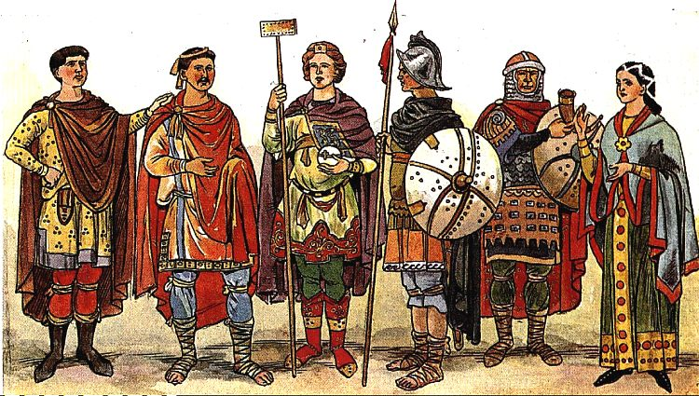
Соціальна
структура

Slide 92
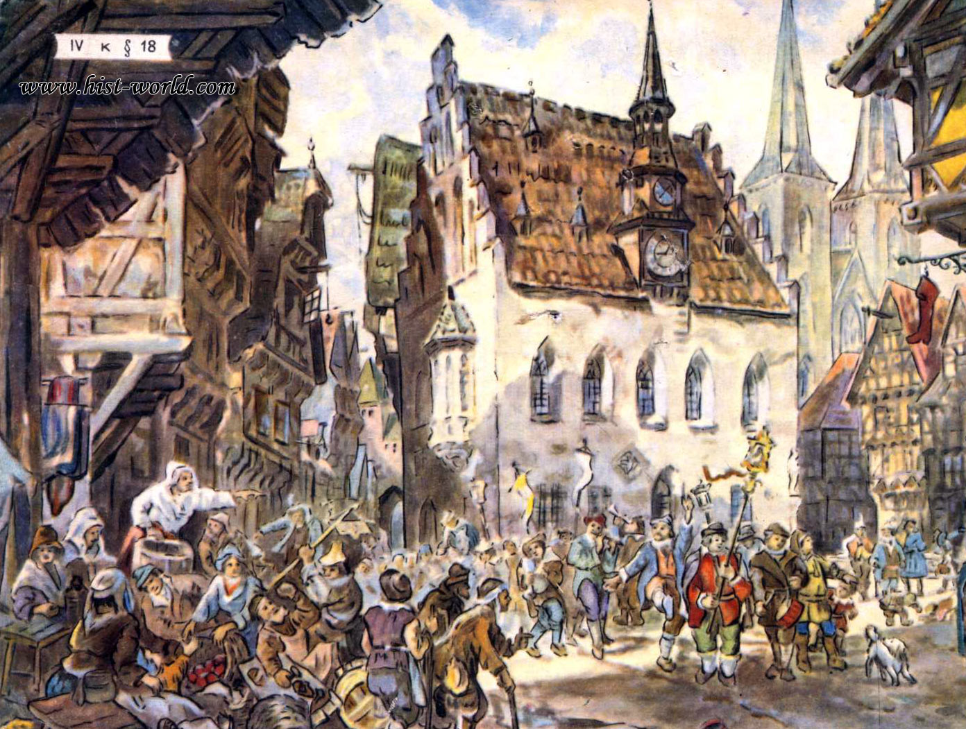
Англія

Slide 93
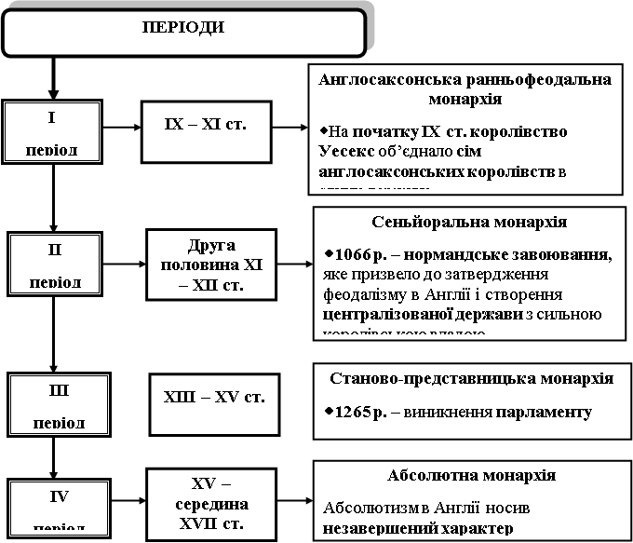

Slide 94
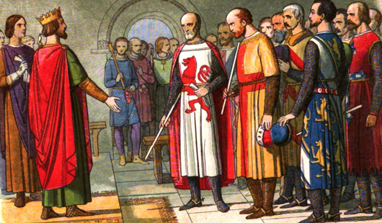
Державний
устрій

Slide 96
Вищі
органи
влади
парламент
Рада 15 баронів
Король

Slide 97
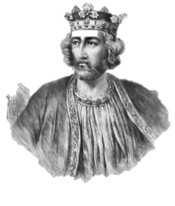

Королі
Генріх ІІІ.
1217 – 1272 рр.
Едуард І
1272 – 1307 рр.

Slide 98
У 1265 р. скликається перший парламент.
Склад: по два рицарі від кожного графства і по два представники від кожного міста.
Це засіб досягнення компромісу між королем і баронами, рицарями і багатими городянами
У 1295 р. Едуард І скликає парламент, який одержав назву «зразкового».

Slide 99
СТРУКТУРА ПАРЛАМЕНТУ
Палата
лордів
Палата громад

Slide 100
Компетенція парламенту
затвердження оподатковування
право законодавчої ініціативи (постанови, прийняті королем і обома палатами - «Статути»)
згода на оголошення війни чи укладення миру
право «імпічменту

Slide 101

ФЕОДАЛЬНІ ДЕРЖАВИ ЦЕНТРАЛЬНОЇ І ПІВДЕННО-СХІДНОЇ ЄВРОПИ

Slide 102

Слов'яни

Slide 103
У VI ст. слов'янські племена почали колонізацію Балкан
У VII ст. на території нинішньої Болгарії утворюється «Сім слов 'янських племен»
У 70-і рр. VIІ ст. у цей район вторглися племена булгар, очолювані ханом Аспарухом
За умов військової загрози з боку Візантії й кочових племен булгари і слов'яни укладають союз. Хан Аспарух стає верховним володарем Болгарії

